Slide 1
СТОИМОСТНОЙ ИНЖИНИРИНГ КАК ПРОФЕССИЯ
Федеральное государственное бюджетное образовательное учреждение высшего образования
«НАЦИОНАЛЬНЫЙ ИССЛЕДОВАТЕЛЬСКИЙ МОСКОВСКИЙ ГОСУДАРСТВЕННЫЙ СТРОИТЕЛЬНЫЙ УНИВЕРСИТЕТ»
Кафедра «Экономика и управление в строительстве»
Герасимова Л.Н.

Slide 2
1. Общая характеристика

Slide 3
СТОИМОСТНОЙ ИНЖИНИРИНГ (Value engineering) – это комплекс методов и средств управления стоимостью инвестиционного проекта на всех этапах его жизненного цикла, определяющий экономические отношения среди его участников.
Стоимостной инжиниринг– разработка бюджетов и смет по проекту.

Slide 4
Задача стоимостного инжиниринга –
оптимизация стоимости продукции и услуг инвестиционно-строительной деятельности на всех фазах инвестиционно- строительного проекта.

Slide 5
Управление стоимостью – это управление процессами формирования стоимости проекта и осуществление основных функций управления (анализа, планирования, организации, координации, учёта, контроля и регулирования) на всех стадиях его жизненного цикла.

Slide 6
Стоимостной инжиниринг включает в себя:
4) формирование стоимости строительства,
5) стоимостной контроль процесса реализации проекта,
1) формирование бюджета проекта (бюджетное планирование проекта, оценку эффективности капитальных вложений, инвестиционную оценку);
2) сметное ценообразование,
3) экспертизу (проверку достоверности определения) сметной стоимости строительства,
6) анализ фактических затрат (стоимости строительства).

Slide 7
Стоимостной инжиниринг позволяет:
улучшить качество исполнения проекта;
расширить рынок сбыта;
повысить эффективность использования ресурсов.
творчески оптимизировать стоимость проекта на этапах жизненного цикла;
сократить временные затраты;
увеличить прибыль;

Slide 8
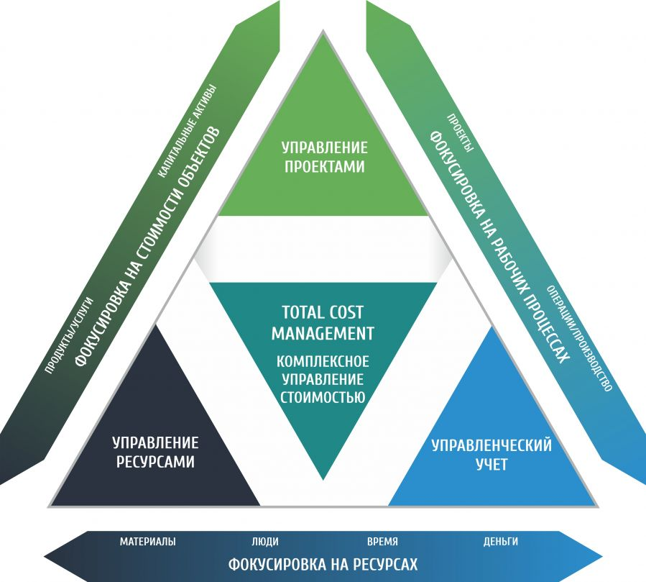
Место стоимостного инжиниринга в системе деятельности организации

Slide 9
Специалист в области стоимостного инжиниринга должен иметь знания и обладать навыками:
- оценки и регулирования затрат;
- оценки проектов и составления сметы,
- бизнес-планирования, бюджетирования;
- стоимостного контроля за уровнем издержек и бюджета проекта;
- проектирования стоимости;
- управления эффективностью строительства;
- тайм-менеджментом;
- оценки капиталовложений (инвестиционной оценки),
- анализа рисков и фактической стоимости проекта и др.

Slide 10
Направления задач специалиста стоимостного инжиниринга:
1) разработка стратегии:
- что хотим получить (ценности, активы) в будущем,
- сколько это будет стоить (ресурсы, затраты),
- что это принесет (прибыль, другие результаты)
2) планирование активов:
- что мы от них получаем,
- что нам это стоит,
- что с этими активами надо сделать (продолжение использования, модернизация, продажа, ликвидация)
3) как это сделать: поддержание или изменения в режиме постоянной эксплуатации, проекты, программы, портфели.

Slide 11
Задачи специалиста, занимающегося стоимостным инжинирингом:
Мониторинг среднерыночных цен на строительные материалы; подбор пула потенциальных поставщиков или подрядных организаций, проведение тендеров.
Мониторинг строительных рисков.
Контроль за ходом строительства.
Технадзор за объемом и качеством выполнения строительно-монтажных работ.
Контроль за эффективным и целевым использованием денежных средств.
Создание финансовых моделей с учетом различных сценариев реализации проекта.
Разработка технических вариантов исполнения объекта и их укрупненный анализ стоимости.
Контроль и управление проектными работами для сохранения стоимости модели проекта и его ценовой оптимизации.
Ведение точных сметно-финансовых расчетов в соответствии с различными методами определения стоимости работ.

Slide 12
Некоторые направления работ специалиста стоимостного инжиниринга:
1. Оценка текущей системы ценообразования при строительстве объекта.
2. Разработка индивидуальной нормативной базы для установления себестоимости на протяжении всего периода строительства объекта.
3. Разработка эффективной системы планирования капитальных вложений с учетом изменения стоимости ресурсов и материалов.
4. Создание автоматизированной системы, позволяющей осуществлять планирование и управление стоимостью строительства.

Slide 13
Рассмотрим некоторые направления работы специалиста стоимостного инжиниринга.
Для любой компании ключевой задачей является сокращение издержек, как на этапе строительства, так и при эксплуатации объекта.

Slide 14
Стоимостной инжиниринг выполняет функции комплексного решения этих и многих других задач,
и всё больше становится востребован рынком.

Slide 15
Знания и навыки в области управления рисками и комплексного управления стоимостью проекта:

Slide 16
Составной частью стоимостного инжиниринга инвестиционно-строительных проектов являются:
управление рисками проекта – совокупность методов анализа и нейтрализации факторов риска, включающих в себя процессы, обеспечивающие идентификацию, анализ, планирование рисков, разработку откликов и контроль в течение всего жизненного цикла проекта;
комплексное управление стоимостью проектов (TCM – total cost management). Дает возможность на любой стадии контролировать эффективность выполнения проекта и прогнозировать все отклонения от графика реализации и бюджета.

Slide 17
Для контроля эффективности выполнения проекта создается:
Календарно-сетевой график;
Интегрированный целевой план;
Базисный бюджет

Slide 18
Этап предварительного технологического инжиниринга – является важным этапом, так как степень влияние на проект, по мере реализации, значительно падает
Планирование ресурсов
Составление сметы
УПРАВЛЕНИЕ СТОИМОСТЬЮ ПРОЕКТА ВКЛЮЧАЕТ В СЕБЯ:
Контроль стоимости
Составление бюджета проекта, т. е. установление целевых показателей затрат на реализацию проекта

Slide 19
Знания и навыки в области бюджетирования и бухгалтерского учета:

Slide 20
Бюджет – это реестр планируемых расходов и доходов с распределением по статьям на соответствующий период времени.
Смета проекта – документ, содержащий обоснование и расчет стоимости проекта, обычно на основе объемов работ проекта, требуемых ресурсов и цен.
Управление затратами проекта осуществляется согласно плану счетов.
На стадии формирования бюджета все ресурсы, привлекаемые для выполнения работы, списываются на различные статьи затрат с возможностью их детализации и сравнения запланированных затрат (бюджетных) с фактическими.
Бюджет – это основной документ, с помощью которого осуществляется управление стоимостью проекта и определяются его ресурсные ограничения.

Slide 21
Знания и навыки в области жизненного цикла продукта:

Slide 22
Управление стоимостью на протяжении жизненного цикла проекта
Стадии жизненного цикла проекта | 1. Замысел проекта | Укрупненная оценка стоимости
 | 2. Анализ проблемы (цели, требования, задачи) |  | Детальная оценка стоимости
 | 3. Разработка концепции (анализ выполнимости, альтернативные концепции)
 | 4. Детальная проработка (спецификации, чертежи, детальные планы) |  |  | Стоимостной инжиниринг (бюджетирование)
 | 5. Выполнение проекта (рабочая документация, испытания, приемка) |  |  |  | Контроль стоимости проекта
 | 6. Использование (внедрение, техобслуживание, эксплуатация) |  |  |  |  | Завершающая оценка стоимости
 | 7. Ликвидация (демонтаж, утилизация, продажа, задание на развитие)

Slide 23
Распределение стоимости проекта в течение его жизненного цикла
Прединвестиционная фаза | Инвестиционная фаза | Фаза эксплуатации
12% | 60% | 28%

Slide 24
1. Стоимость исследований и разработок: проведение прединвестиционных исследований, анализ затрат и выгод, предварительная оценка проекта, разработка проектной документации
2. Стоимость затрат на производство: производство, сборка и тестирование проекта, поддержание производственных мощностей, материально-техническое обеспечение, обучение персонала
3. Стоимость затрат на строительство: производственные и административные помещения (строительство новых или реконструкция старых)
Стоимость проекта включает в себя следующие составляющие:

Slide 25
4. Стоимость текущих затрат: заработная плата, материалы и полуфабрикаты, транспортировка, управление информацией, контроль качества
5. Снятие с производства: затраты на переоборудование производственных мощностей, утилизация остатков
Стоимость проекта включает в себя следующие составляющие:

Slide 26
Знания и навыки в области управленческого учета:

Slide 27
Затраты проекта классифицируют на:
прямые и накладные расходы;
повторяющиеся и единовременные. Например, ежемесячные платежи за использование производственных мощностей повторяющиеся затраты, закупка комплекта оборудования — единовременные затраты;
постоянные и переменные по признаку зависимости от объема работ;
плату за сверхурочное рабочее время.

Slide 28
планы счетов управленческого учета
международные бухгалтерские планы счетов
российские бухгалтерские планы счетов
Для конкретного проекта выбирается свой план счетов:

Slide 29
Техника оценки затрат проекта состоит из 13 шагов.
Они могут различаться в зависимости от проекта и включают в общем случае следующие:
1.Определение потребностей работы в ресурсах.
2.Разработку сетевой модели.
3.Разработку структуры разбиения работ.
4.Оценку затрат в разрезе структуры разбиения работ.
5.Обсуждение структуры разбиения работ с каждым из функциональных управляющих.
6.Выработку основного направления действий.
7.Оценку затрат для каждого элемента структуры разбиения работ.

Slide 30
8.Согласование базовых затрат с высшим уровнем управления
9.Обсуждение с управляющими потребности в персонале.
10. Разработку схемы линейной ответственности.
11. Разработку детальных графиков.
12. Формирование суммарного отчета по затратам.
13. Включение результатов оценки затрат в документы проекта.
Оценка стоимости проекта по сути является оценкой всех затрат, необходимых для успешной и полной реализации проекта.

Slide 31
Знания и навыки в области контроля, аудита:

Slide 32
Методы и инструменты стоимостного инжиниринга:
технологический аудит – проверка технологических процессов, методов, приемов и процедур, используемых в организации, с целью оценки их производительности и эффективности
ценовой аудит – это проверка обоснованности установления цены на инвестиционные проекты, реализуемые государственными и частными организациями
управленческий аудит – это проверка и совершенствование организации и управления предприятием, качественных сторон производственной деятельности, оценка эффективности производства и финансовых вложений, производительности, рациональности использования средств, их экономии

Slide 33
Методы и инструменты стоимостного инжиниринга:
методика освоенного объема (Earned Value Management) – используется для измерения и контроля эффективности выполнения проектов
Контроль стоимости проекта включает:
мониторинг стоимостных показателей реализации проекта с целью обнаружения отклонений от бюджета;
управление изменениями в бюджете с целью обеспечения выполнения бюджета;
предотвращение ранее запланированных ошибочных решений;
информирование всех заинтересованных лиц о ходе выполнения проекта с точки зрения соблюдения бюджета.

Slide 34
Контроль стоимости проекта имеет две составляющие:
1) учетную, т. е. оценку фактической стоимости выполненных работ и затраченных ресурсов,
2) прогнозную, т. е. оценку будущей стоимости проекта.

Slide 35
Базовыми показателями, используемыми при контроле стоимости проекта, являются следующие:
1) необходимо для завершения (НДЗ): устанавливается оценка затрат, которые предстоят для завершения работы или проекта. Оценка НДЗ является наилучшей текущей оценкой того, сколько надо дополнительно вложить на данный момент, чтобы завершить работу;
2) расчетная стоимость (PC): наилучшая оценка общей стоимости, которую будет иметь работа или проект при завершении. Расчетная стоимость вычисляется как сумма фактических затрат на текущую дату и НДС.

Slide 36
Аналитические показатели стоимости работ проекта
Показатель | Формула или способ расчета
Плановая стоимость выполненных работ (BCWP, освоенный объем). Плановая стоимость фактически выполненных работ или количество ресурса, запланированное на фактически выполненный объем работ к текущей дате | BCWP = Плановая стоимость х %использования ресурса
Общие бюджетные затраты | Полная стоимость работы, принятая в базовом плане
Бюджетная стоимость (BCWS). Часть стоимости работы, которая должна быть освоена к текущей дате в соответствии с базовым планом (стоимость работы в расчете за период времени по плану) | Общие бюджетные затраты х % по плану
Фактические затраты (ACWP) | Фактические затраты по работе на текущую дату
Индекс освоения затрат = 1 - затраты на текущую дату соответствуют плану > 1 - на текущую дату затрачено меньше средств, чем предусмотрено < 1 - на текущую дату средств затрачено больше, чем предусмотрено | Освоенный объем / Фактические затраты

Slide 37
Аналитические показатели стоимости работ проекта
Показатель | Формула или способ расчета
Плановая стоимость выполненных работ (BCWP, освоенный объем). Плановая стоимость фактически выполненных работ или количество ресурса, запланированное на фактически выполненный объем работ к текущей дате | BCWP = Плановая стоимость х %использования ресурса
Общие бюджетные затраты | Полная стоимость работы, принятая в базовом плане
Бюджетная стоимость (BCWS). Часть стоимости работы, которая должна быть освоена к текущей дате в соответствии с базовым планом (стоимость работы в расчете за период времени по плану) | Общие бюджетные затраты х % по плану
Фактические затраты (ACWP) | Фактические затраты по работе на текущую дату
Индекс освоения затрат = 1 - затраты на текущую дату соответствуют плану > 1 - на текущую дату затрачено меньше средств, чем предусмотрено < 1 - на текущую дату средств затрачено больше, чем предусмотрено | Освоенный объем / Фактические затраты

Slide 38
Аналитические показатели стоимости работ проекта
Показатель | Формула или способ расчета
Отклонение по затратам < 0 — перерасход средств на текущую дату > 0 - недорасход средств на текущую дату | Освоенный объем - Фактические затраты
Относительное отклонение по затратам | Показывает отношение отклонения по затратам к запланированным по бюджету затратам на текущую дату (BCWS)
Оценка стоимости до завершения | Базируется на текущих результатах
Оценка (прогноз) стоимости по завершении — оценка полной стоимости работы, базирующаяся на текущих результатах | Фактические затраты + Оценка стоимости до завершения
Индекс выполнения плана — отношение освоенного объема к бюджетной стоимости работ по плану на текущую дату | Освоенный объем / Бюджетная стоимость
Расхождение по затратам < 0 — перерасход затрат | Бюджетные затраты - Оценка стоимости по завершении
Процент перерасхода затрат, % | Расхождение по затратам / Бюджетные затраты

Slide 39
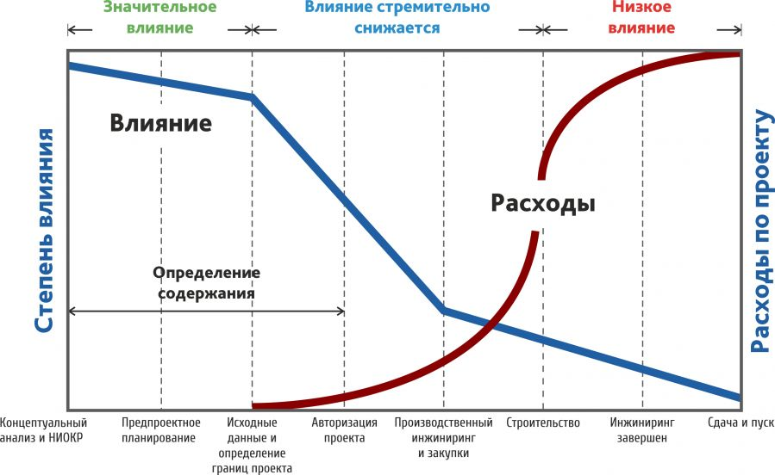

Slide 40
Анализ отклонений освоенного объема позволяет:
По графику:
увидеть отставание и опережение целевого плана (отклонение от расписания);
синхронизировать данные с отчетами по завершению работ;
проанализировать тенденции отклонения от графика;
По затратам:
определить статус выполненных работ по отношению к целевому плану (с помощью отклонения по затратам);
определить отклонения (устранить ошибку оценки реализации проекта, возникшую при прямом сравнении фактических затрат с бюджетом);

Slide 41
По готовности:
- расставить приоритеты и сконцентрироваться на работах, нацеленных на реализацию проекта;
- оценить оставшиеся требования и сформировать наиболее вероятную оценку времени и затрат, необходимых
для реализации целей;
- отклонение по степени готовности позволяет оценить степень расхождения с планом.

Slide 42
Компоненты системы стоимостного инжиниринга в строительстве
 | Наименование компонента | Область действия
Компоненты стоимостного инжиниринга | Управление стоимостью | Анализ, планирование, организация, координация, учет, контроль и регулирование
 | Ценообразование | Федеральная и региональная система ценообразования
 | Маркетинг рынка | Изучение и анализ стоимости строительной продукции сегментов рынка. Участие в торгах и конкурсах. Оптимизация показателей стоимости строительной продукции
 | Организация и управление | Создание информационных технологий, систем, моделей и программных средств управления инвестиционно- строительной деятельностью на всех этапах реализации инвестиционного проекта
 | Техническая оптимизация стоимости | Применения эффективных технологий, материалов, средств механизации до условий эксплуатации зданий и сооружений с учетом минимальных издержек
 | Информационное обеспечение | Внедрение информационных программ с целью объединения и дифференциации компонентов стоимостного инжиниринга, позволяющих обрабатывать на всех фазах жизненного цикла проекта используются сотни тысяч показателей как ресурсных, так и стоимостных
 | Подготовка стоимостных инженеров | Создание целостной системы подготовки специалистов, которые могли бы с учетом рыночных требований взять на себя ответственность и профессионально работать в фирмах заказчика, подрядчика, проектных и других фирмах инфраструктуры рынка строительной отрасли

Slide 43
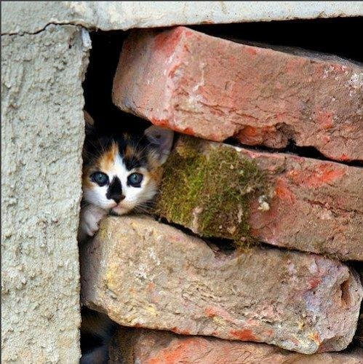
Благодарю за внимание!

